Slide 1
Inicio desarrollo

Slide 2
CRUD
El concepto CRUD está estrechamente vinculado a la gestión de datos digitales. CRUD hace referencia a un acrónimo en el que se reúnen las primeras letras de las cuatro operaciones fundamentales de aplicaciones persistentes en sistemas de bases de datos:
Create (Crear registros)
Read. Retrieve (Leer registros)
Update (Actualizar registros)
Delete. Destroy (Borrar registros)
Ejemplo de cada comando.

Slide 3
Recordando
INSERT INTO table_name (column1, column2, column3, ...) VALUES (value1, value2, value3, ...);
UPDATE table_name SET column1 = value1, column2 = value2, ... WHERE condition;
DELETE FROM Customers WHERE CustomerName='Alfreds Futterkiste';
SELECT * FROM table_name;

Slide 4
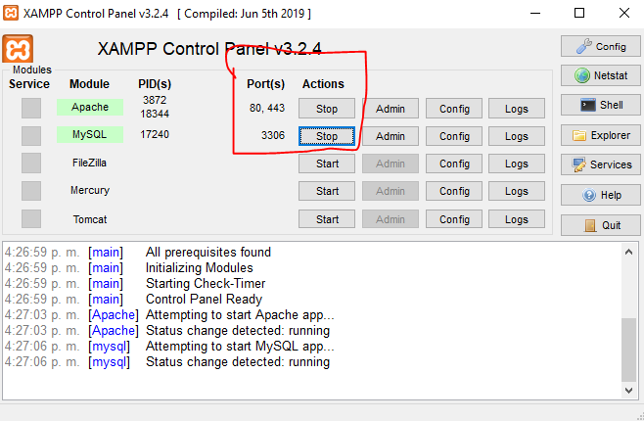
ACTIVACIÓN DE SERVICIOS

Slide 5
HTTP (Puerto 80)
El protocolo de transferencia de hipertexto (HTTP, HyperText Transfer Protocol) es el protocolo usado en cada transacción de la Web (WWW). HTTP fue desarrollado por el consorcio W3C y la IETF.
HTTP define la sintaxis y la semántica que utilizan los elementos software de la arquitectura web (clientes, servidores, proxies) para comunicarse. Es un protocolo orientado a transacciones y sigue el esquema petición-respuesta entre un cliente y un servidor. Al cliente que efectúa la petición (un navegador o un spider) se lo conoce como “user agent” (agente del usuario). A la información transmitida se la llama recurso y se la identifica mediante un URL. Los recursos pueden ser archivos, el resultado de la ejecución de un programa, una consulta a una base de datos, la traducción automática de un documento, etc.

Slide 6
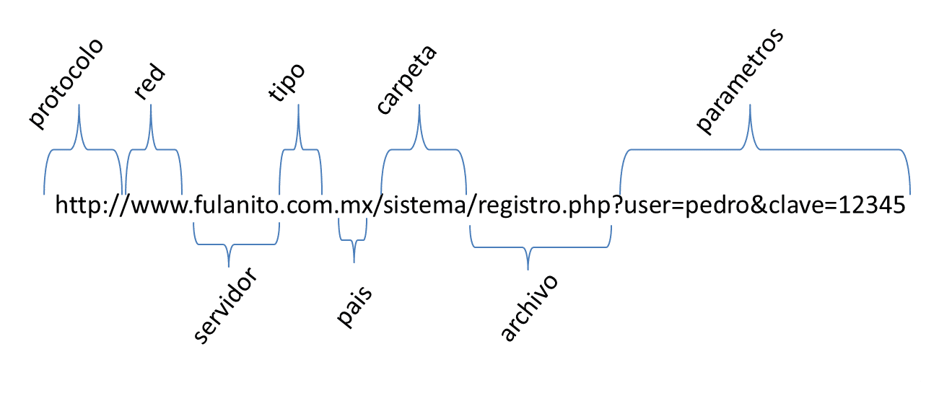
Protocolo HTTP

Slide 7
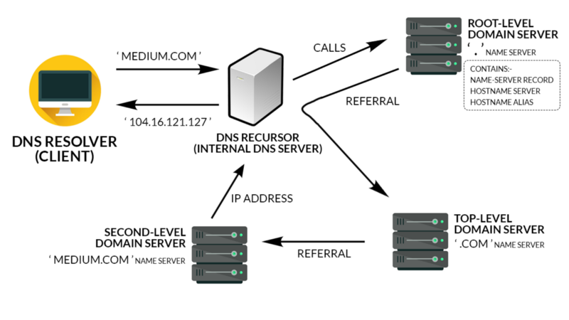
DNS SERVIDOR DE NOMBRES DE DOMINIO

Slide 8
Puerto 3306
MySQL usa el puerto 3306 por defecto.
El puerto 3306 es el puerto por defecto usado para el protocolo MySQL.
Se usa para conectar con clientes de MySQL y utilidades como mysqldump.
El puerto 3306 de MySQL por defecto es TCP (Transmission Control Protocol).

Slide 9
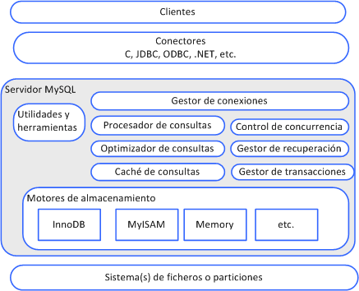
Arquitectura

Slide 10
HERRAMIENTAS Y LENGUAJES
PHP es un lenguaje de programación destinado a desarrollar aplicaciones para la web y crear páginas web, favoreciendo la conexión entre los servidores y la interfaz de usuario. Entre los factores que hicieron que PHP se volviera tan popular, se destaca el hecho de que es de código abierto.
El lenguaje html (hypertext markup language) se utiliza para el desarrollo y creación de páginas web. Entre las etiquetas que se incluyen dentro del lenguaje HTML se encuentran: hipervínculos, etiquetas para imágenes, saltos de página, entre otras.

Slide 11
HERRAMIENTAS Y LENGUAJES
CSS es un lenguaje de hojas de estilos creado para controlar el aspecto o presentación de los documentos electrónicos definidos con HTML y XHTML. CSS es la mejor forma de separar los contenidos y su presentación y es imprescindible para crear páginas web complejas.
Apache es un servidor web de de código abierto, multiplataforma y gratuito. Este web server es uno de los más utilizados en el mundo, actualmente el 43% de los sitios webs funcionan con él. ... Una de las principales características de Apache es el uso del archivo . htaccess, muy utilizado entre todos los usuarios web.

Slide 12
HERRAMIENTAS Y LENGUAJES
JavaScript es el único lenguaje de programación que funciona en los navegadores de forma nativa (lenguaje interpretado sin necesidad de compilación). Por tanto se utiliza como complemento de HTML y CSS para crear páginas webs.
Java es un lenguaje de programación y una plataforma informática comercializada por primera vez en 1995 por Sun Microsystems. ... Java es rápido, seguro y fiable. Desde portátiles hasta centros de datos, desde consolas para juegos hasta súper computadoras, desde teléfonos móviles hasta Internet, Java está en todas partes.

Slide 13
HERRAMIENTAS Y LENGUAJES
MariaDB es un sistema de gestión de bases de datos. Además, permite a los desarrolladores y diseñadores realizar cambios en los sitios web con sólo cambiar un archivo, (sin necesidad de modificar todo el código web) para que se ejecuten en toda la estructura de datos que se comparte en la red.
Los editores de código son programas muy sencillos que requieren poco espacio de almacenamiento y rendimiento del sistema:
Brackets.
GNU Emacs.

Slide 14
HERRAMIENTAS Y LENGUAJES
Notepad++ (Windows)
Araneae (Windows)
Sublime Text
Atom
Notepad++
CoffeeCup – El Editor de HTML
TextMate
Vim
UltraEdit
Coda
BBEdit
Komodo Edit
Visual Studio Code
CodeShare

Slide 15
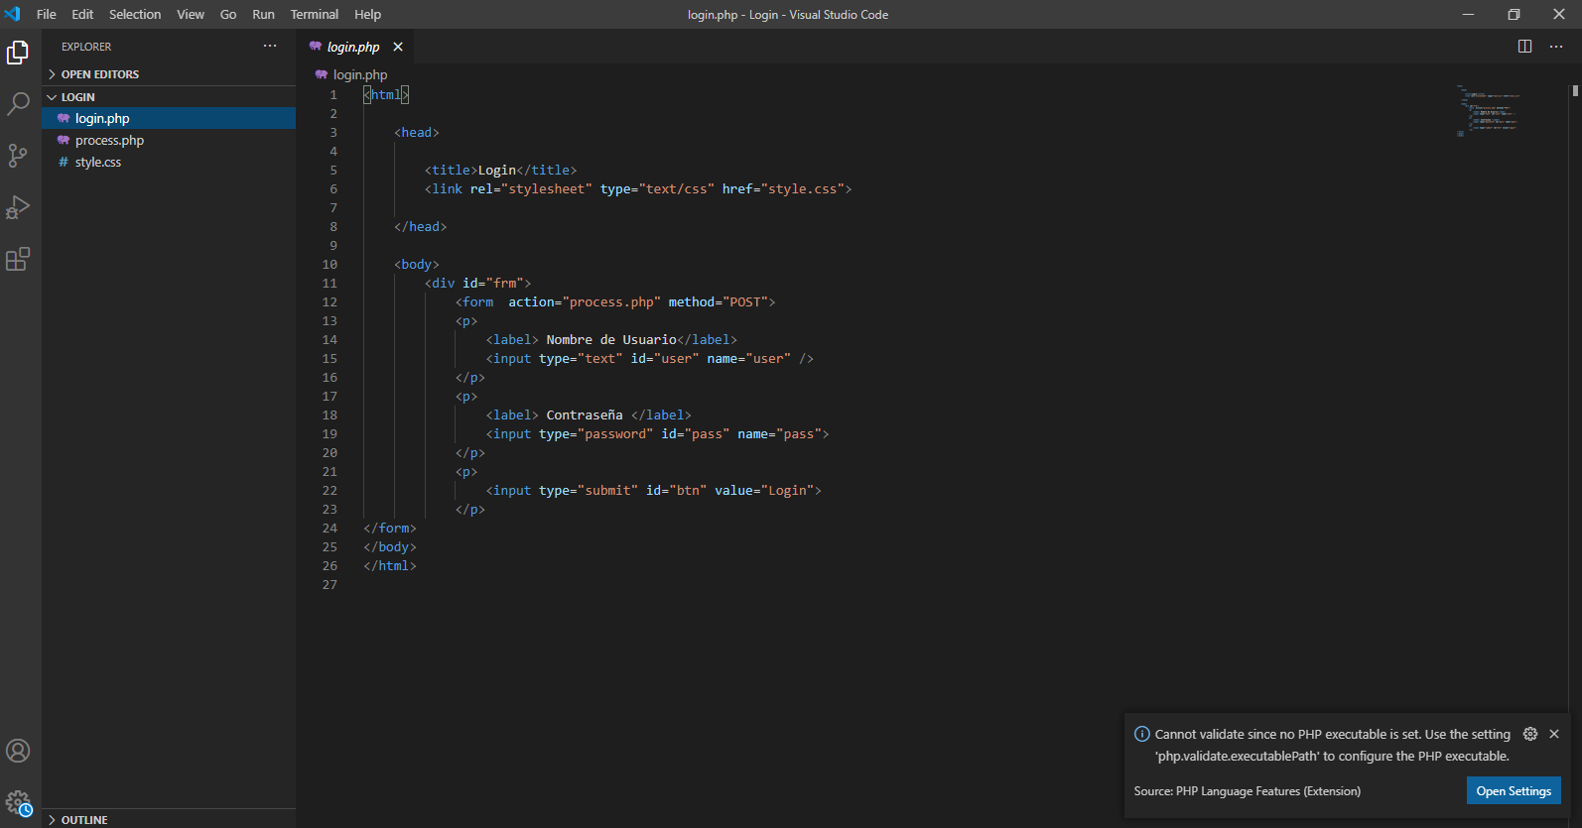
VISUAL STUDIO CODE

Slide 16
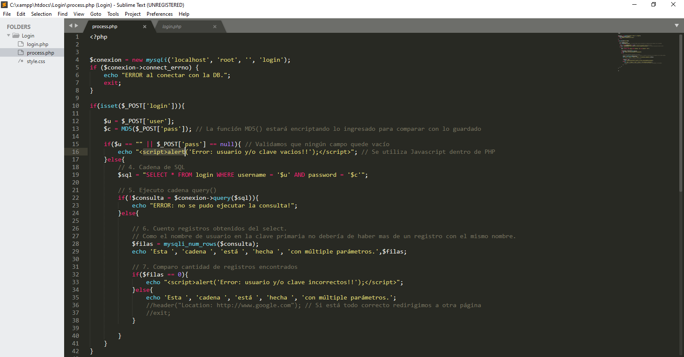
Sublime Text

Slide 17
CREAR BASES DE DATOS
CREATE DATABASE userlitdb;
CREATE TABLE `usertbl` ( `id` int(11) NOT NULL auto_increment, `full_name` varchar(32) NOT NULL, `email` varchar(32) NOT NULL, `username` varchar(20) NOT NULL, `password` varchar(32) NOT NULL, PRIMARY KEY (`id`), UNIQUE KEY `username` (`username`) ) ENGINE=MyISAM DEFAULT CHARSET=utf8 COLLATE=utf8_unicode_ci
CREATE DATABASE demo;
CREATE TABLE IF NOT EXISTS `employees` (
`id` int(11) NOT NULL AUTO_INCREMENT,
`name` varchar(100) NOT NULL,
`address` varchar(255) NOT NULL,
`salary` int(10)NOT NULL,
PRIMARY KEY (`id`))ENGINE=InnoDB DEFAULT CHARSET=latin1 AUTO_INCREMENT=4;

Slide 18
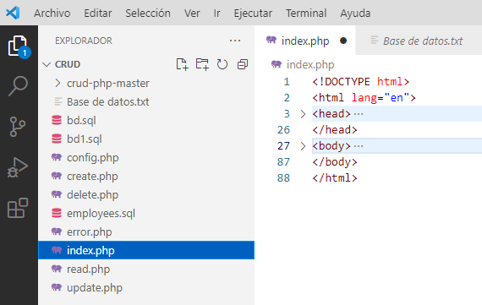
php

Slide 19
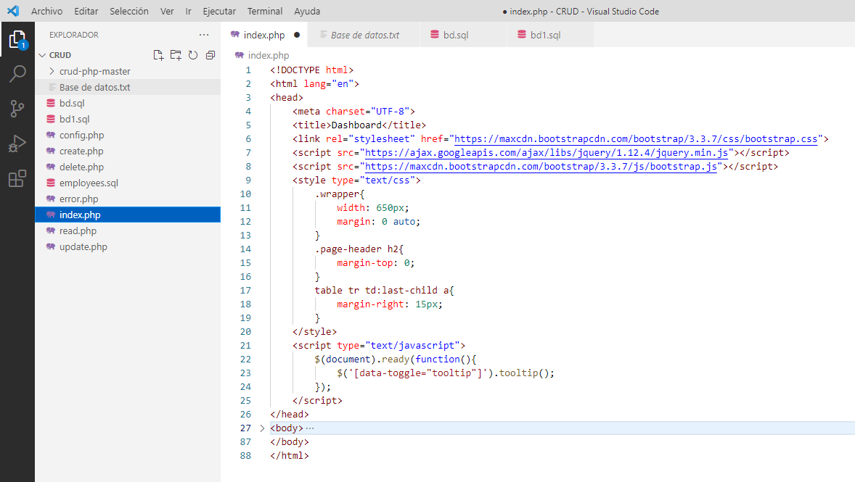

Slide 20
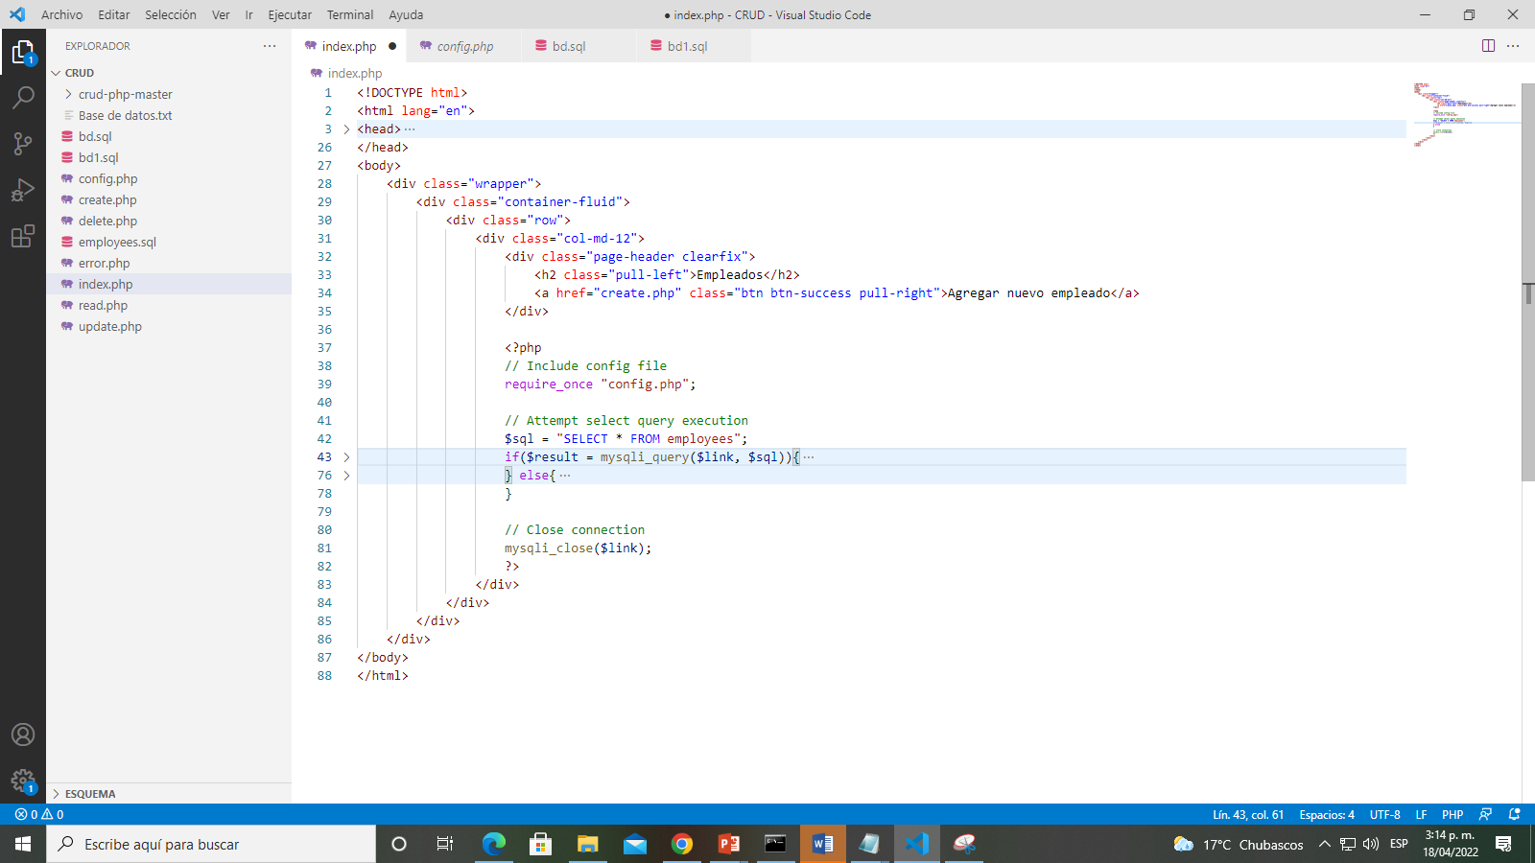

Slide 21
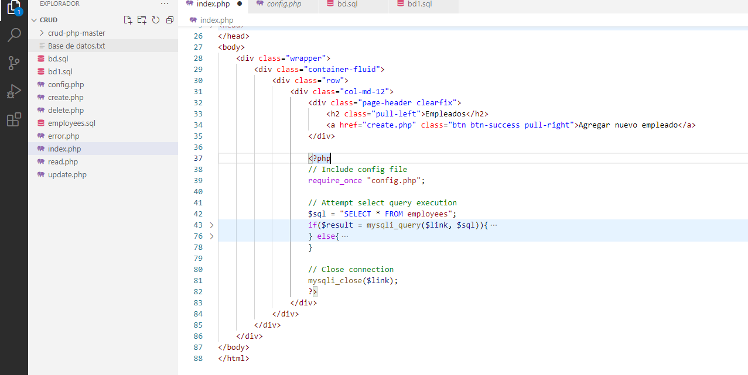

Slide 22

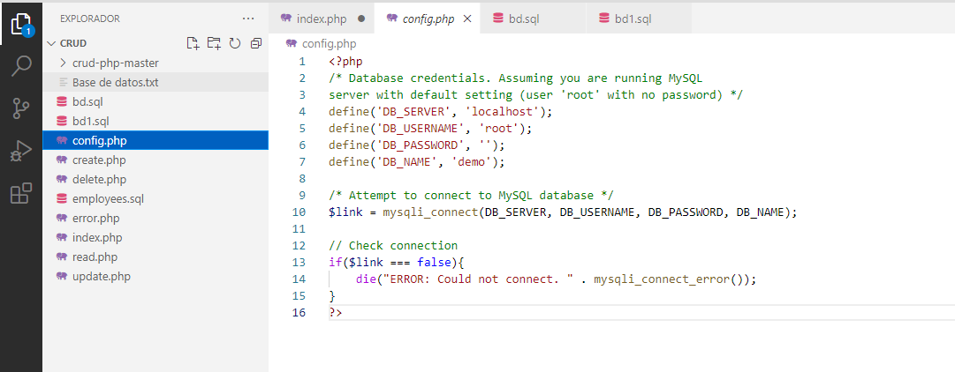
Llamar otros archivos

Slide 23
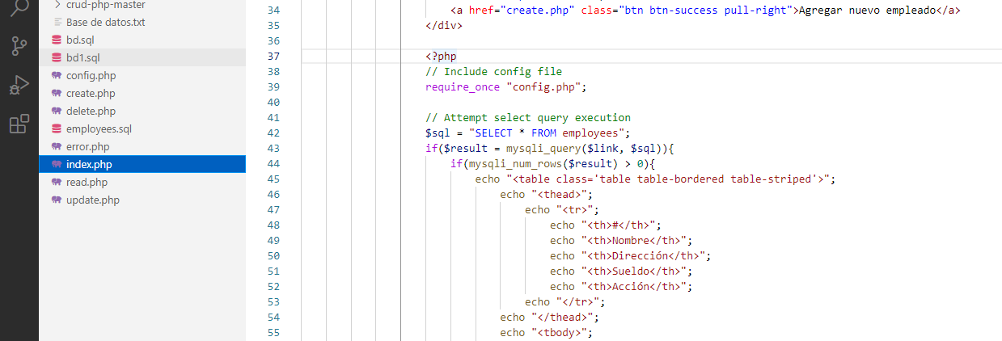

Slide 24
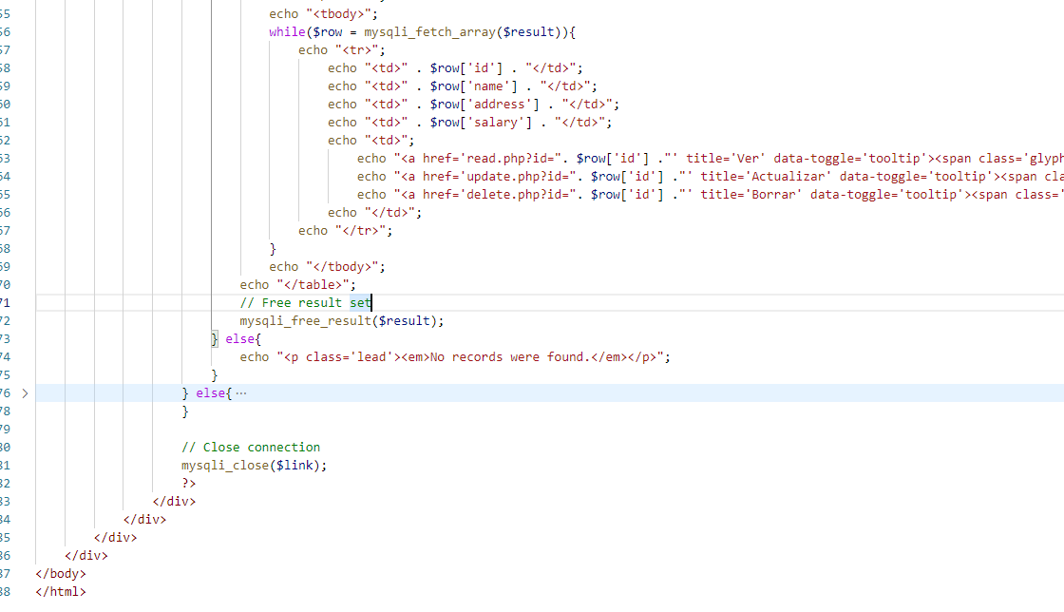

Slide 25
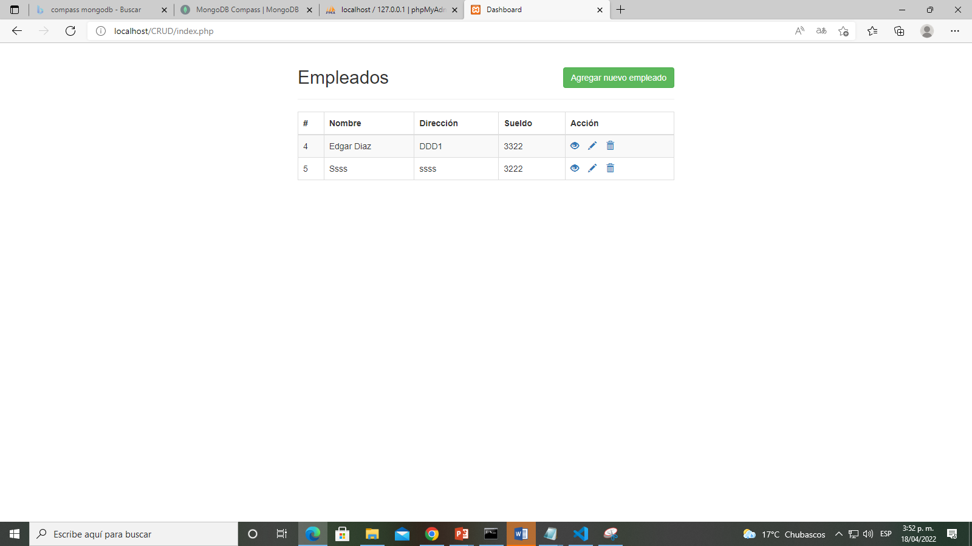

Slide 26
Otros ejercicios
https://www.ionos.es/digitalguide/paginas-web/desarrollo-web/crud-las-principales-operaciones-de-bases-de-datos/
https://code.tutsplus.com/es/tutorials/how-to-work-with-mysql-in-php--cms-32222
https://code.tutsplus.com/es/tutorials/quickly-build-a-php-crud-interface-with-the-pdo-advanced-crud-generator-tool--cms-32367

